Slide 1







Chinese 2
Lesson 6
How can I get to the Museum
Dì liù kè qù bó wù ɡuǎn zěnme zǒu？
第六课 去博物馆 怎么走

Slide 2



1 | 走 | to walk | 11 | 东边 | east
2 | 大使馆 | embassy | 12 | 十字路口 | Crossroads, intersection
3 | 从 | from | 13 | 红绿灯 | traffic lights
4 | 到 | Arrive, to get to | 14 | 马路 | road
5 | 一直 | Straight ahead, all the way | 15 | 大楼 | large building
6 | 前 | in front of | 16 | 博物馆 | museum
7 | 右 | right | 17 | 在 | at
8 | 拐 | to turn | 18 | 就 | then
9 | 办公室 | Passerby, pedestrian | 19 | 往 | towards
10 | 南边 | south

Slide 3




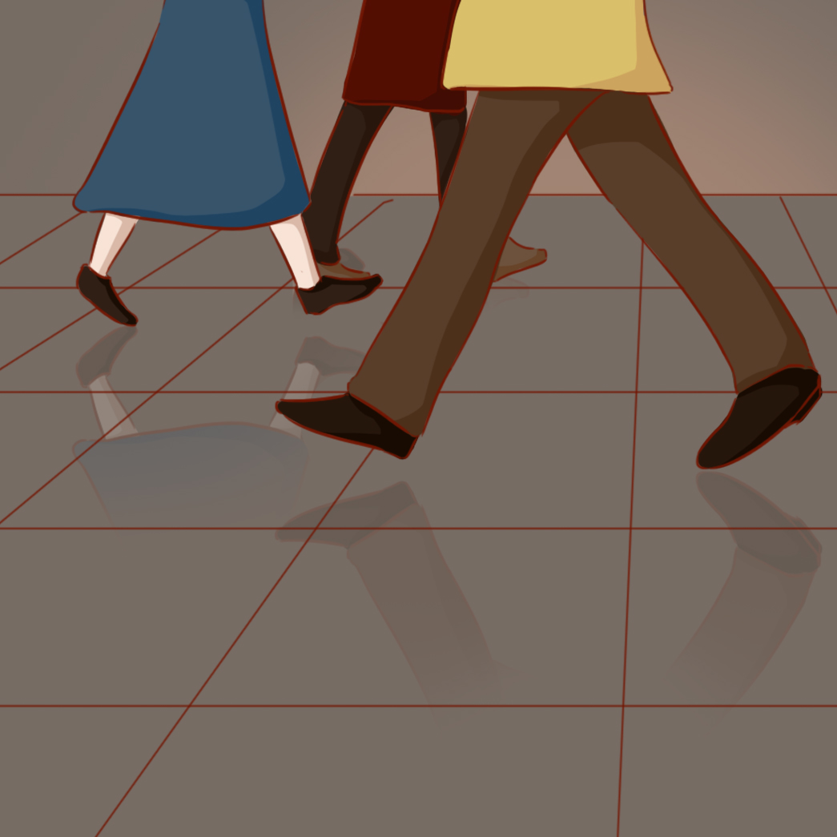


走 V. zǒu to walk
yìqǐ zǒu
一起 走 Let's go
zǒu huí xuéxiào
走 回 学校
Walking back to school

Slide 4
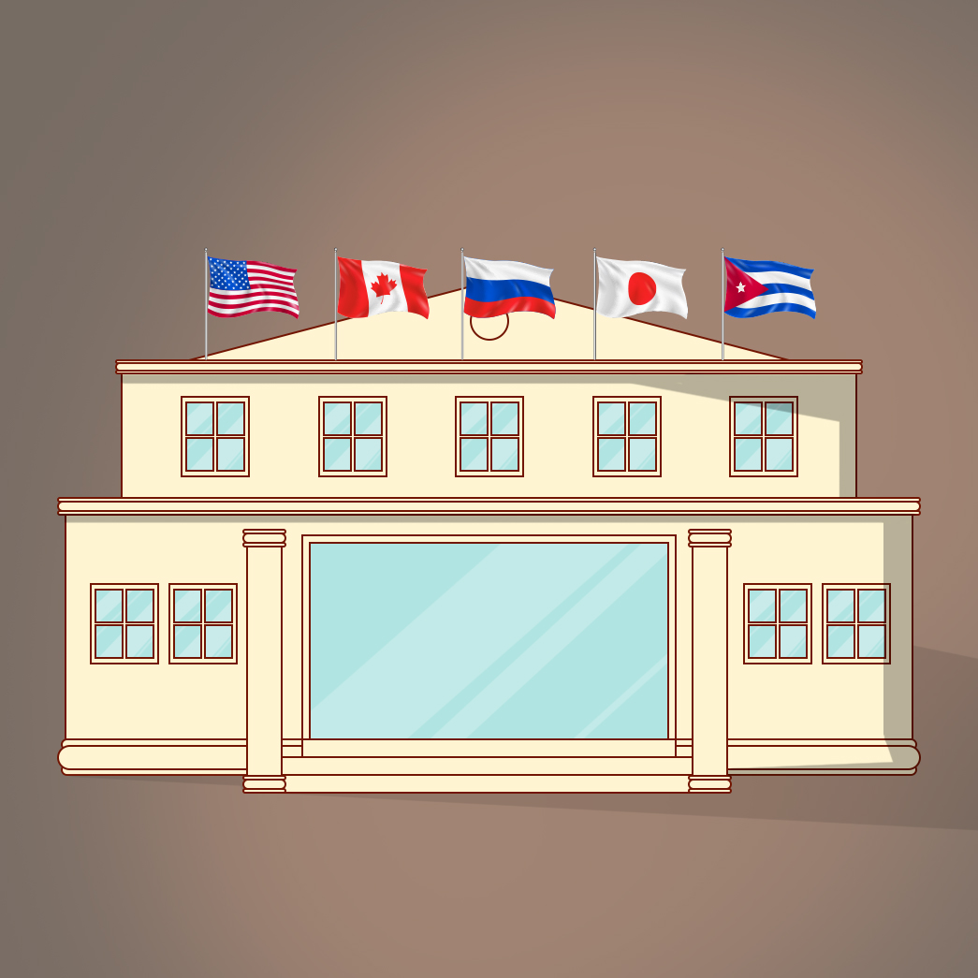
大使馆 n. dàshǐ ɡuǎn embassy
zhōng guó dà shǐ guǎn
中国大使馆
tài guó dà shǐguǎn
泰国大使馆

Slide 5



从 prep. cónɡ from
cónɡ zhèr
从 这儿
From here
cónɡ xuéxiào
从 学校
From school

Slide 6
到 v. dào arrive
cónɡ zhèr
从 这儿
From here
dào nàr
到 那儿
To there

Slide 7
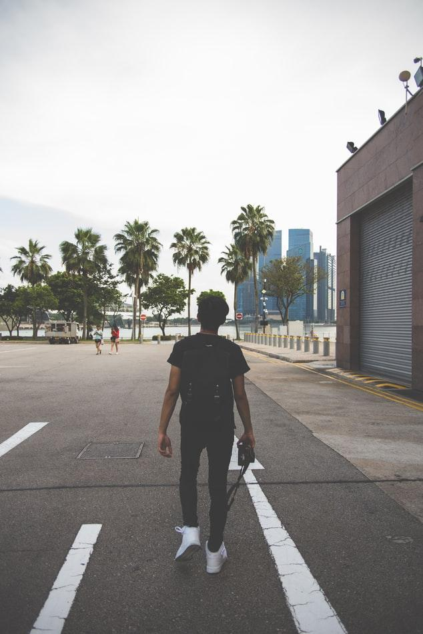

一直 adv. yìzhí always
yìzhí wǎnɡ qián zǒu
一直 往 前 走
Go straight ahead

Slide 8
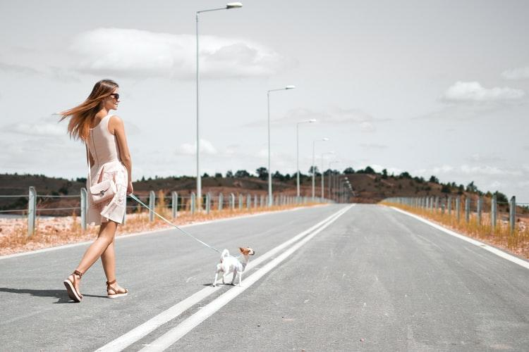

前 n. qián in front of
hòu
后
behind
qián
前
In front

Slide 9

Shàng
上
Up
zuǒ
左
Left
yòu
右
Right
xià
下
Down

Slide 10
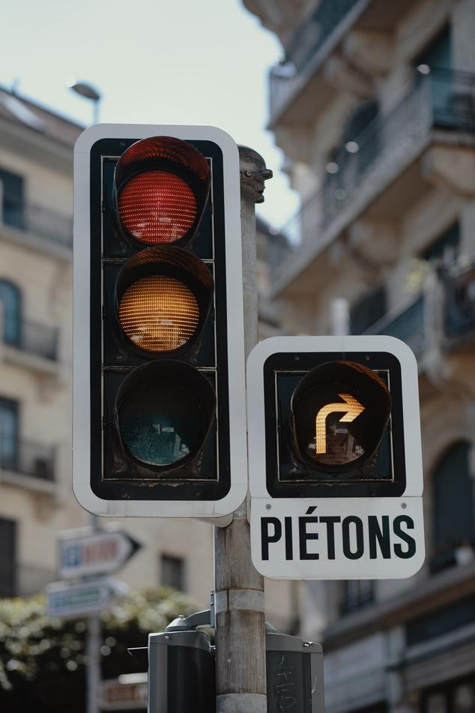

拐 v. ɡuǎi to turn
yòu ɡuǎi
右 拐
Turn right

Slide 11
办公室 n. bàn gōng shì office
zài bàngōngshì
在 办公室
In the office
lǎo shī zài bàngōngshì gōng zuò
老师 在 办公室 工作。
Teachers work in the office

Slide 12
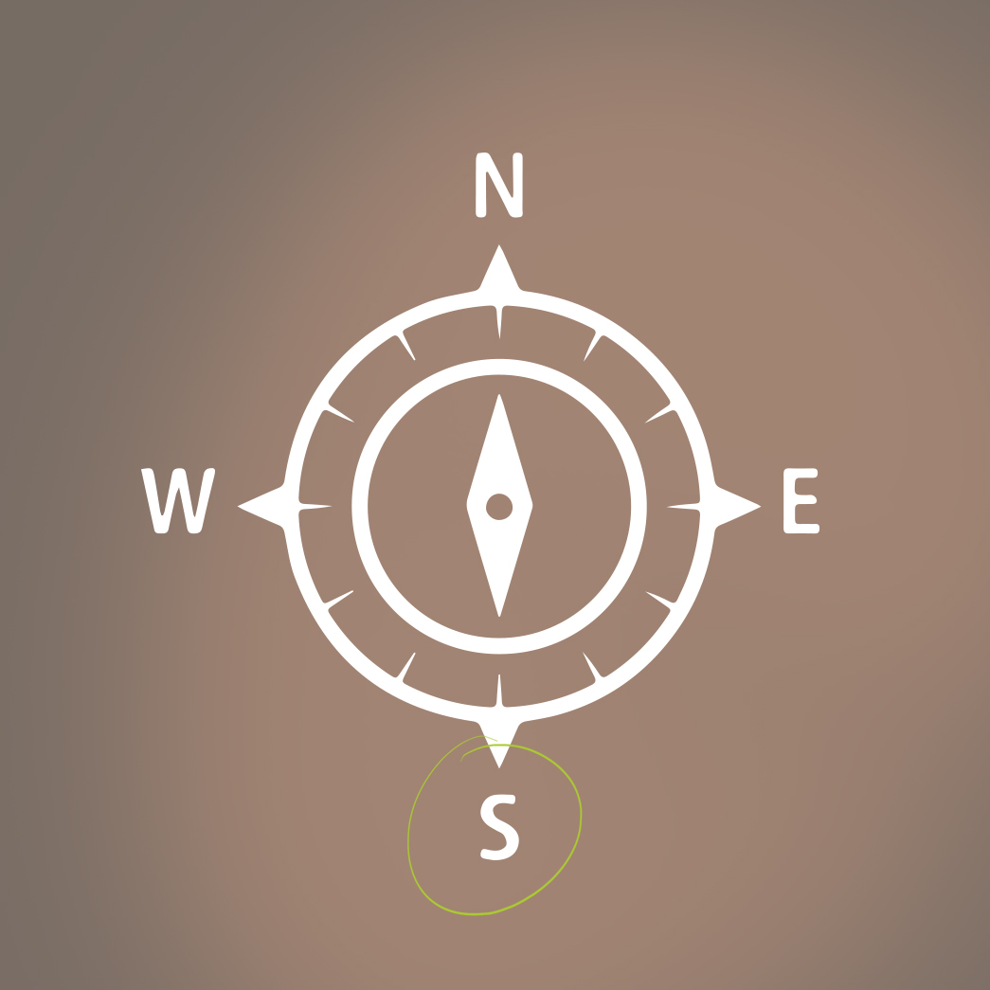
南边 n. nánbiān south
běi
北
North
xī
西
West
dōnɡ
东
East
nán
南
South

Slide 13
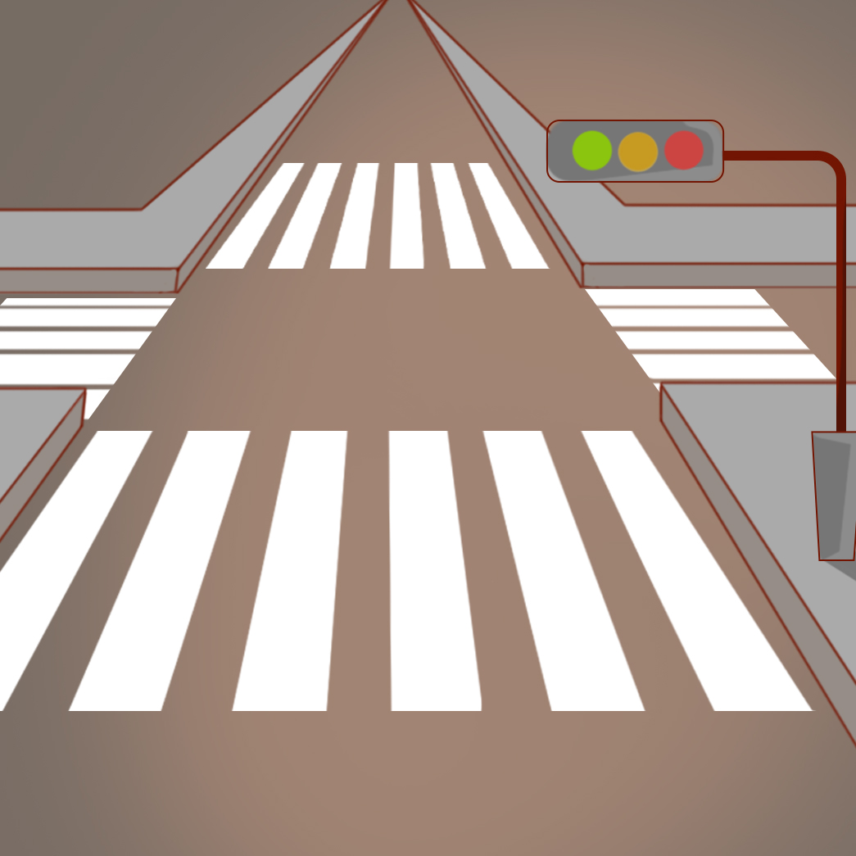
十字路口 n. shízìlù kǒu
crossroads, zebra crossing

Slide 14
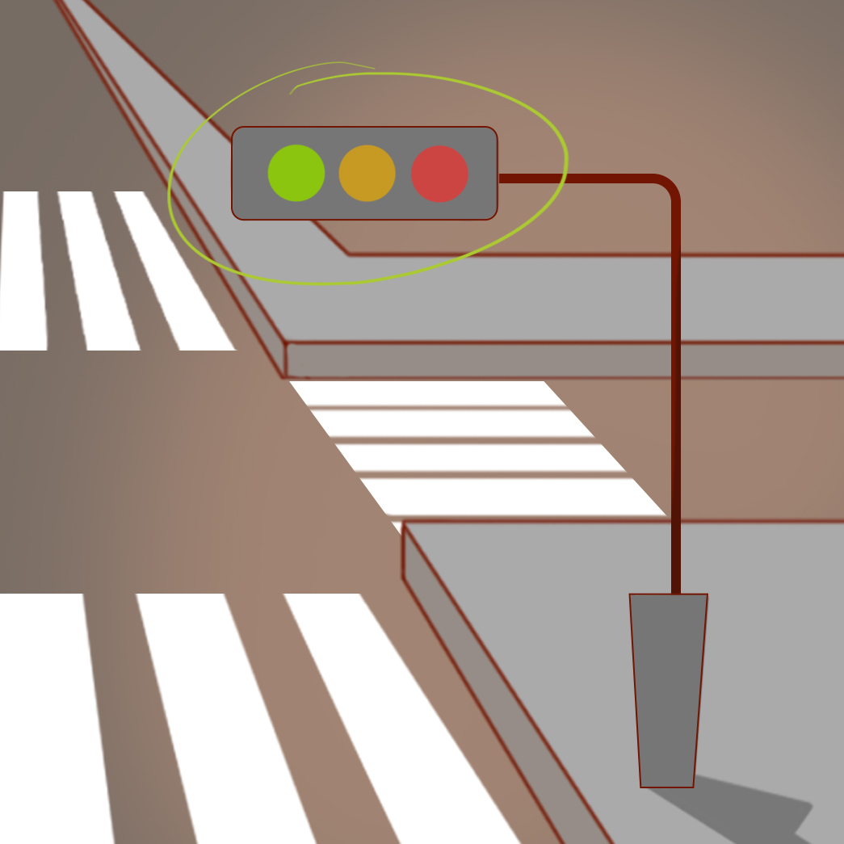
红绿灯 n. hónɡlǜdēnɡ traffic lights
děng hónglǜdēng
等 红绿灯
waiting at the traffic light

Slide 15

马路 n. mǎlù road
guò mǎlù
过 马路
Crossing the road

Slide 16

楼 n. lóu
sìlóu
四楼
Fourth floor
Lǎoshī de bàngōngshìzài sì lóu
老师 的办公室 在 四楼。
The teacher's office is on the fourth floor

Slide 17
楼 n. lóu building
dàlóu
大楼
large building
jiào xué lóu
教学楼
teaching building

Slide 18
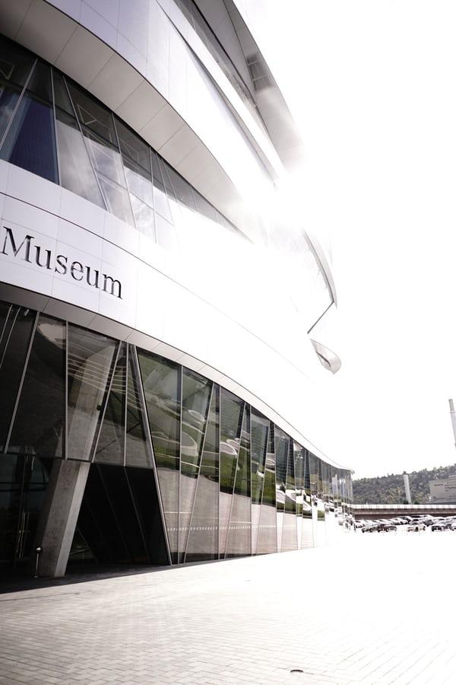
博物馆 n. bówùɡuǎn museum
xuéxiào bówùguǎn zài nǎr
学校 博物馆 在哪儿?
Where is the school museum?
qù bówùɡuǎn zěnme zǒu？
去 博物馆 怎么 走?
How can I get to the Museum?

Slide 19

在 prep. zài at
Nǐ zài nǎr
A:你在 哪儿？Where are you?
wǒ zài túshūɡuǎn
B:我在 图书馆。
I’m at the library.

Slide 20
在 prep. zài at
dàshǐɡuǎn zài xuéxiào dōnɡbiān
大使馆 在 学校 东边。
The embassy is east of school.

Slide 21

在 prep. zài at
dàshǐɡuǎn zài xuéxiào hé bówùɡuǎn de zhōnɡjiān.
大使馆 在 学校 和 博物馆 的 中间。
The embassy is in between the school and the museum.

Slide 22
就 adv. jiù then
nà jiù shì dàshǐɡuǎn.
那就 是 大使馆。
That is the embassy.

Slide 23

往 prep. wǎnɡ towards
介词“往”的用法
The Usage of the preposition “往”
“往”用来表达动作的方向。
“往” is used to describe the direction where an action is taking place.

Slide 24
往 prep. wǎnɡ towards
Subject + 往 + Direction Word + Verb
Nǐ yìzhí wǎnɡ dōnɡ zǒu.
你 一直 往 东 走。
Please head towards the East.
Dào bówùɡuǎn wǎnɡ zuǒ ɡuǎi.
到 博物馆 往 左 拐。
Once you arrive at the museum, turn left.

Slide 25
“怎么+Verb” 的用法
The Usage of “怎么+Verb”
用来询问动作进行的方式。
Used to ask the manner in which something is done.

Slide 26
怎么 + Verb
pínɡɡuǒ zěnme mài?
苹果 怎么 卖？
How much are the apples?
(How are they sold)
Zhè ɡè Hànzì zěnme xiě?
这 个 汉字 怎么 写？
How do you write this Chinese character?
Nǐ dǎsuàn zěnme qù Yīnɡɡuó？
你 打算 怎么 去英国？
How do you plan to go to England?

Slide 27


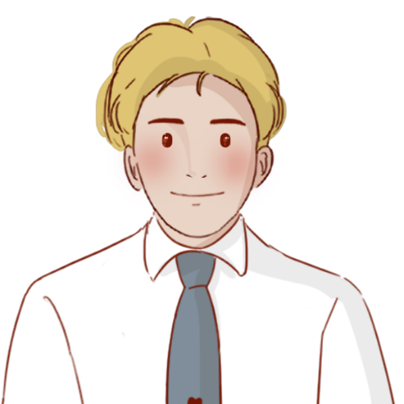


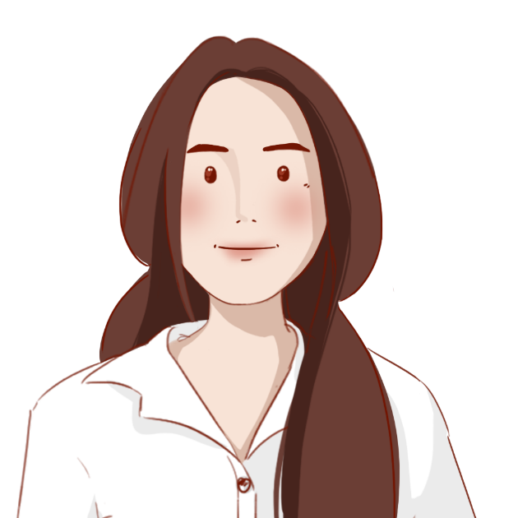

会话（一）
Pínɡ pínɡ Qǐnɡwèn, Wánɡ lǎoshī de bànɡōnɡshì zài nǎr?
平 平：请问，王 老师的办公室 在 哪儿？
Fēi yǎ Zài E-èr lóu sì lóu yāo wǔ jiǔ hào.
菲 雅： 在 E2 楼 4 楼 1 5 9 号。
Pínɡ pínɡ Zěnme zǒu ne？
平 平：怎么 走 呢？

Slide 28
会话（一）
Fēi yǎ Nǐ cónɡ zhèr yìzhí wǎnɡ qián zǒu,
菲 雅：你 从 这儿 一直 往前 走 ，
dào jiàoxuélóu wǎnɡ yòu ɡuǎi, bànɡōnɡshì zài túshūɡuǎn nánbiān.
到 教学楼 往 右 拐，办公室在 图书馆 南边。
Pínɡ pinɡ Xièxie!
平 平：谢谢！

Slide 29

会话（一）
Pínɡ pínɡ Nín hǎo！ Wánɡ lǎoshī zài mɑ?
平 平：您 好 ！王 老师 在 吗？
Mì shū Bú zài, tā qù túshūɡuǎn le.
秘 书：不在，他去 图书馆 了。

Slide 30
会话（一）
Pínɡ pínɡ Xièxie!
平 平：谢谢！
Mì shū Bú kè qi.
秘 书：不客气。

Slide 31
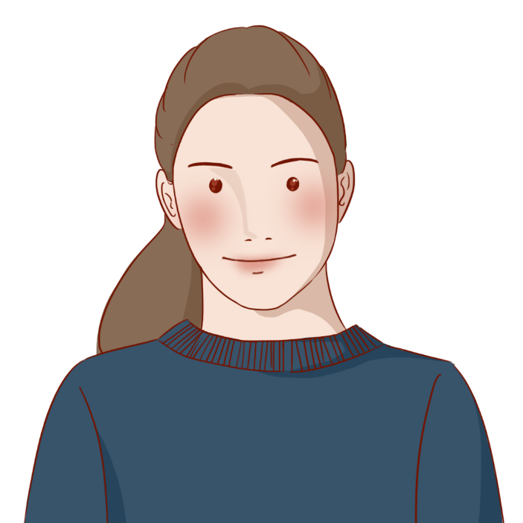
会话（二）
Fēi yǎ Qǐnɡwèn，Zhōnɡɡuó dàshǐɡuǎn zài nǎr？
菲雅：请问，中国 大使馆在哪儿？
lù rén Zhōnɡɡuó dàshǐɡuǎn zài bówùɡuǎndōnɡbiān
路 人：中国 大使馆 在 博物馆东边。

Slide 32
会话（二）
Fēi yǎ Zhōnɡɡuó dàshǐɡuǎn lí zhèr yǒu duō yuǎn?
菲雅：中国大使馆 离这儿有多远？
lù rén Cónɡ zhèr dào dàshǐɡuǎn dàɡài qī bā bǎi mǐ.
路 人：从 这儿到大使馆大概七八百 米。

Slide 33
会话（二）
Fēi yǎ Zěnme zǒu ne?
菲 雅：怎么 走 呢？
lù rén Nǐ cónɡ zhèr yìzhí wǎnɡ dōnɡzǒu, dào shízìlùkǒu wǎnɡ zuǒ ɡuǎi
路 人：你从这儿 一直 往东走 ，到 十字路口往 左 拐
zài wǎnɡ qián zǒu dàɡài sānbǎi mǐ, báisè dàlóu jiù shì Zhōnɡɡuó dàshǐɡuǎn.
再往前走 大概 三百米，白色大楼就 是 中国大使馆。

Slide 34
会话（二）
Fēi yǎ Xièxie nǐ!
菲 雅：谢谢 你！
lù rén Bú kè qi.
路 人：不客气。

Slide 35








练习Exercises
拼音练习
Pinyin practice
zěnme zǒu 怎么 走 | zěnme mài 怎么 卖 | zěnme qù 怎么 去 | zěnme dú 怎么 读
wǎnɡ qián zǒu 往 前 走 | wǎnɡ dōnɡ zǒu 往 东 走 | wǎnɡ nán zǒu 往 南 走 | wǎnɡ xī zǒu 往 西 走
wǎnɡ běi zǒu 往 北 走 | wǎnɡ zuǒ zǒu 往 左 走 | wǎnɡ yòu zǒu 往 右 走

Slide 36
练习Exercises
替换 Substitutions
Nǐ cónɡ zhèr yìzhí wǎnɡ qián zǒu.
你 从 这儿 一直 往 前 走。
nàr
那儿
zuǒ
左
túshūɡuǎn图书馆
dōnɡ
东
xuéxiào
学校
nán
南

Slide 37
练习Exercises
替换 Substitutions
Nǐ dào shítánɡ wǎnɡ yòu ɡuǎi.
你 到 食堂 往 右 拐。
Yóujú
邮局
zuǒ
左
Jiàoxuélóu
教学楼
dōnɡ
东
bànɡōnɡshì
办公室
Xī
西

Slide 38
替换 Substitutions
练习Exercises
Cónɡ zhèr dào nàr yǒu duō yuǎn?
A: 从 这儿 到 那儿 有 多 远？
Cónɡ zhèr dào nàr dàɡài qī bǎi mǐ.
B:从 这儿 到 那儿大概 七百米。
Sùshè
宿舍
yínhánɡ
银行
wǔbǎi mǐ
五百米
yóuyǒnɡchí
游泳池
tǐyùɡuǎn
体育馆
bābǎi mǐ
八百米
bànɡōnɡshì
办公室
dàshǐ ɡuǎn
大使馆
jiǔbǎi mǐ
九百米

Slide 39




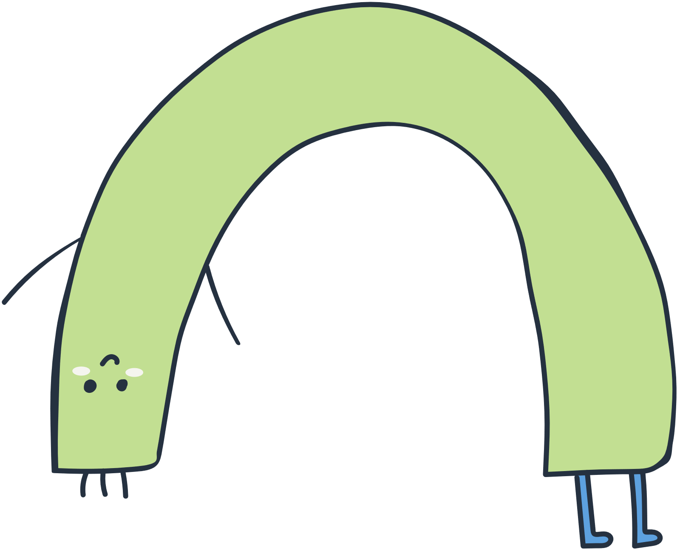



Do not forget to do:
Homework
Writing
MDL exercises
Practice speaking skills
Prepare for the next lesson

